Slide 1
Kegunaan Skrining Tambahan Menggunakan Ultrasound Payudara Pada Wanita Tanpa Gejala Dengan Jaringan Padat Payudara Yang Tidak Berisiko Tinggi Terjadi Kanker Payudara
Ditelaah oleh :
Anisa Nurbaety
Pembimbing :
dr. Ari Rosati, Sp.Rad

Slide 2
Pendahuluan
American College of Radiology’s (ACR) Breast Imaging Reporting and Data System (BI-RADS) menjelaskan bahwa sensitifitas skrining mammografi menurun dengan adanya jaringan padat payudara
Beberapa penelitian mengindikasikan bahwa jaringan payudara yang padat meningkatkan risiko kanker payudara.
Sebuah penelitian yang telah dipublikasikan mengenai pemeriksaan tambahan untuk skrining mammografi (hand-held USG payudara) pada wanita dengan jaringan payudara padat didapatkan rasio deteksi kanker tambahan dari sekitar 2-4/1000 wanita yang diperiksa

Slide 3
Pendahuluan
Amerika Serikat
Memberlakukan legislasi skrining mammografi tambahan pada wanita dengan jaringan padat payudara dan pada 40% wanita usia diatas 40 tahun
Tujuan penelitian
Menilai secara retrospektif hasil awal skrining tambahan dengan hand-held USG payudara bilateral yang dilakukan oleh ahli teknologi dan ahli radiologi setelah skrining mammogram bilateral dengan hasil negatif pada wanita asimptomatik dengan jaringan padat payudara yang tidak berisiko tinggi mengalami kanker payudara,

Slide 4
Metode dan Materi
Retrospektif
Sesuai dengan Health Insurance Portability and Accountability Act (HIPAA)
Ulasan sistematis dari database pusat pencitraan payudara dilakukan untuk mengidentifikasi seluruh wanita asimptomatik yang dilaporkan memiliki jaringan payudara dengan kepadatan heterogen atau sangat padat
USG Payudara tambahan ditawarkan pada wanita dengan jaringan padat payudara dengan pertimbangan sensitifitas mammogram menurun pada wanita dengan jaringan padat payudara
Pasien dengan riwayat kanker payudara dan pasien dengan resiko kanker payudara di ekslusikan dalam penelitian ini
Skrining mammogram bilateral dilakukan dari 1 Juli 2010 sampai dengan 30 Juni 2012

Slide 5
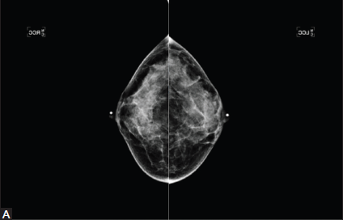
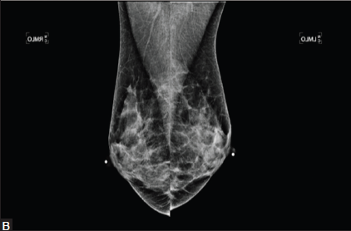
Gambar 1 (A dan B) :
Tampilan Bilateral Mammogram Cranio Caudal – payudara padat heterogen
(B) Tampilan Bilateral Mammogram Medio Lateral Oblique – payudara padat heterogen

Slide 6
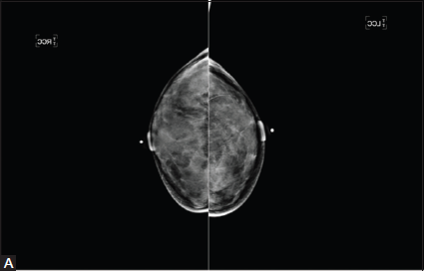
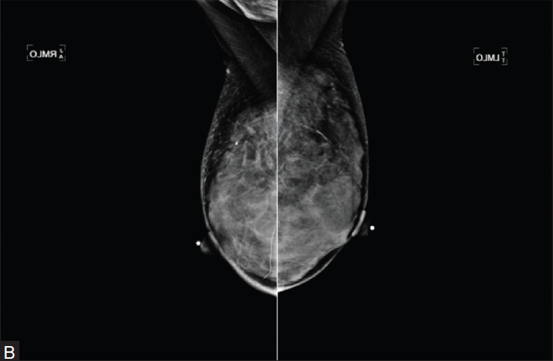
Gambar 2 (A dan B) :
(A)Tampilan Bilateral Mammogram Cranio Caudal – payudara sangat padat
(B)Tampilan Bilateral Mammogram Medio Lateral Oblique – payudara sangat padat

Slide 7
Pengumpulan Data
Data yang diambil dari subjek penelitian :
- Usia
- Ras
- Riwayat keluarga dengan kanker payudara
- Usia saat menarch
- Usia saat menopause
- Riwayat melahirkan
- Usia saat pertama melahirkan anak
- Riwayat kontrasepsi hormonal
Wanita yang menjalani pemeriksaan USG payudara yang ditawarkan, data yang diambil :
- Penilaian akhir (kategori BI-RADS)
- Jaringan padat VS kistik diukur diameter (cm), bentuk, batas, ekogenisitas, posterior acoustic features, orientasi
- Hasil PA (jika dilakukan biopsi)
JIKA kategori penilaian akhir dari skrining awal USG payudara adalah BI-RADS 3:
Dilakukan follow-up jangka pendek awal berurutan
(ukuran massa meningkat >20% dipertimbangkan untuk memerlukan biopsi)

Slide 8
Studi Pencitraan Payudara dan Interpretasi
Skrining mammogram bilateral berupa studi digital 2D pada sebuah unit Selenia – Hologic
Dilakukan oleh teknologis mammografi bersertifikasi dan berpengalaman (terdaftar pada American Registry of Radiologic Technologists)
USG payudara bilateral tambahan dilakukan < 6 bulan dari skrining mammogram
Menggunakan USG GE LOGIC E9 dengan transduser linear-array beresolusi tinggi 6-15 MHz

Slide 9
Studi Pencitraan Payudara dan Interpretasi
Ultrasonografi payudara dilakukan dengan cara hand manner yang standar, dengan overlapping bidang radial dan anti radial, meluas dari puting sampai bagian posterior
Jika tidak ada temuan abnormal yang teridentifikasi (didokumentasikan posisi jam 12, 3, 6, dan 9, dan juga pada regio retroareolar)
Jika terdapat temuan, gambar disimpan dan diukur secara 3D
Pemeriksaan diulangi oleh radiologis imaging payudara yang bersertifikasi

Slide 10
Prosedur Ultrasound-Guided
Seluruh prosedur biopsi USG-Guided menggunakan jarum Core biopsy 14 G atau 12 G
Seluruh aspirasi kista dilakukan dengan jarum 18 Gauge
Analisis statistik
Uji Chi-square digunakan untuk data diskrit
t-test untuk data kontinu
Perbedaan signifikan secara statistik dipertimbangkan pada P < 0,05
Analisis statistik dilakukan menggunakan MedCalc Statistival Software, Versi 12.3.0

Slide 11
HASIL
Tabel 1 : Kategori BI-RADS pada initial round skrining supplemental
USG payudara dan pada rekomendasi usbsequent
short term follow up
Kategori Asesmen BI-RADS Ultrasound | Pada skrining awal ultrasound payudara bilateral (n=394) | Pada follow-up jangka pendek pertama pada 6 bulan untuk BI-RADS 3 (n=50) | Pada follow-up jangka pendek kedua pada 12 bulan untuk BI-RADS 3 (n=36)
1 | 37 (9.5%) | 0 | 0
2 | 286 (72.6%) | 10 (7.6%) | 11 (55.5%)
3 | 50 (12.9%) | 36 (70.5%) | 23 (30.5%)
4 | 19 (4.8%) | 4 (9.8%) | 1 (2.7%)
5 | 0 | 0 | 0
Tidak terfollow up | n/a | 1 dari 50 (1.9%) | 1 dari 36 (2.7%)
n/a : Not applicable

Slide 12
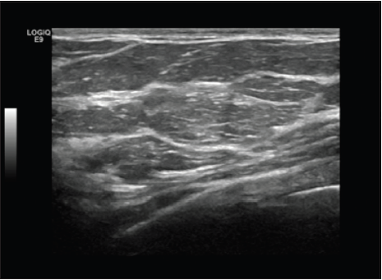
Gambar 3 Skrining bilateral ultrasound payudara – Kategory BI-RADS 1. Negatif

Slide 13
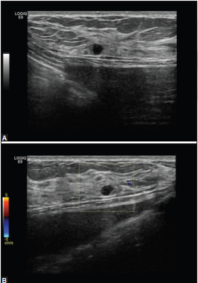
Gambar 4 (A dan B):
(A)Skrining ultrasound payudara bilateral menunjukkan kista sederhana pada pasien dengan implan payudara – Kategori BIRADS 2. Jinak
(B) Skrining ultrasound payudara bilateral menunjukkan kista sederhana dengan doppler warna di pasien yang sama dengan impan payudara – Kategori BIRADS 2. Jinak

Slide 14
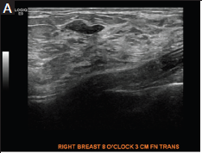
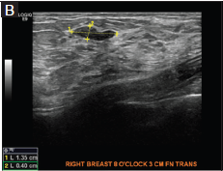
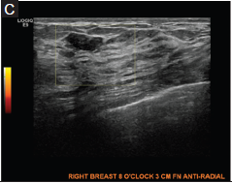
Gambar 5 (A-C):
(A) Skrining ultrasound payudara bilateral menunjukkan massa tampak jinak, seperti fibroadenoma dimana follow-up enam bulan direkomendasikan – Kategori BIRADS 3. Mungkin Jinak
(B) Skrining ultrasound payudara bilateral menunjukkan massa tampak jinak, seperti fibroadenoma dimana follow-up ultrasonik enam bulan direkomendasikan – Kategori BIRADS 3. Mungkin Jinak
(C) Skrining ultrasound payudara bilateral menunjukkan massa tampak jinak, seperti fibroadenoma dengan doppler warna dimana follow up ultrasonik enam bulann direkomendasikan – Kategori BIRADS 3. Mungkin Jinak

Slide 15
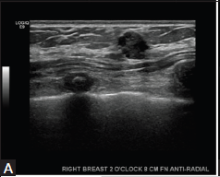
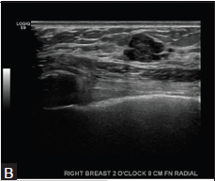
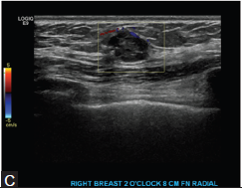
Gambar 6 (A-C):
(A) Skrining ultrasound payudara bilateral menunjukkan massa heterogen, bulat dengan komponen campuran kistik dan padat dan tepi ireguler. Bidang anti radial. Biopsi direkomendasikan dan dilakukan. Hasil menunjukkan papilloma jinak – Kategori BIRADS 4. Dicurigai
(B) Skrining ultrasound payudara bilateral menunjukkan massa heterogen, bulat dengan komponen campuran kistik dan padat dan tepi ireguler. Bidang radial. Biopsi direkomendasikan dan dilakukan. Hasil menunjukkan papilloma jinak – Kategori BIRADS 4. Dicurigai
(C) Skrining ultrasound payudara bilateral menunjukkan massa heterogen, bulat dengan komponen campuran kistik dan padat dan tepi ireguler. Dengan doppler warna. Biopsi direkomendasikan dan dilakukan. Hasil menunjukkan papilloma jinak – Kategori BIRADS 4. Dicurigai

Slide 16
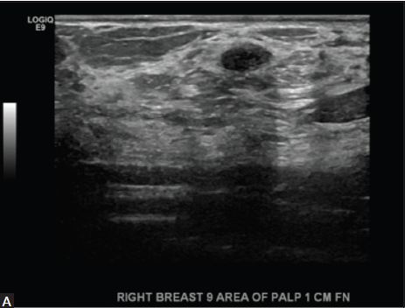
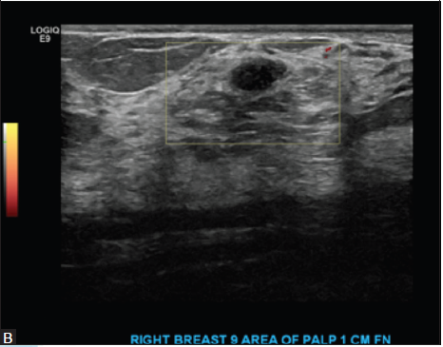
Gambar 7 (A dan B):
(A) Skrining ultrasound payudara bilateral menunjukkan massa terpalpasi di payudara kanan aksis 9:00. Biopsi dilakukan karena bisa dipalpasi. Hasil menunjukkan fibroadenoma – Kategori BIRADS 4. Dicurigai
(B) Skrining ultrasound payudara bilateral menunjukkan massa terpalpasi di payudara kanan aksis
9:00 dengan doppler warna. Biopsi dilakukan karena bisa dipalpasi. Hasil menunjukkan fibroadenoma – Kategori BIRADS 4. Dicurigai

Slide 17
Tabel 2 : Hasil positif palsu pada kategori BI-RADS USG, deskriptor, dan hasil biopsi

Slide 18
Kategori BI-RADS Ultrasonik | Penemuan ultrasonik | Ukuran (cm) | Bentuk | Tepi | Ekogenisitas internal | Orientasi | Posterior Acoustic Feature | Hasil biopsi
Direkomendasikan/dilakukan pada skrining awal USG payudara
3* | Massa | 0.7 | Oval | Berbatas | Hipoekoik | Paralel | Tidak | Fibroadenoma
3* | Massa | 1.4 | Oval | Berbatas | Hipoekoik | Paralel | Tidak | Fibroadenoma
4A | Massa | 0.9 | Oval | Berbatas | Hipoekoik | Paralel | Tidak | Fibroadenoma
4A | Massa | 0.9 | Oval | Berbatas | Hipoekoik | Paralel | Tidak | Fibroadenoma
4A | Kista bersepta |  |  |  |  |  |  | Perubahan fibrokistik
4A | Massa | 0.9 | Oval | Berlobus | Hipoekoik | Paralel | Tidak | Fibroadenoma
4A | Massa | 1.0 | Oval | Berbatas | Hipoekoik | Paralel | Berbayang | Fibroadenoma
4A | Massa | 0.7 | Oval | Berbatas | Hipoekoik | Paralel | Tidak | Fibroadenoma
4A | Kista komplikata |  |  |  |  |  |  | Cairan tidak mencurigakan
4A | Kista komplikata |  |  |  |  |  |  | Cairan tidak mencurigakan
4A | Massa | 1.2 | Berlobul | Berlobus | Hipoekoik | Paralel | Tidak | Fibroadenoma
4A | Massa | 1.0 | Oval | Berbatas | Hipoekoik | Paralel | Tidak | Fibroadenoma
4A | Massa | 1.0 | Berlobul | Mikrokista | Campuran | Paralel | Tidak | Mikrokista apokrin
4A | Massa | 1,0 | Oval | Berbatas | Hipoekoik | Paralel | Tidak | Fibroadenoma
4B | Massa | 0.6 | Ireguler | Bersudut | Hipoekoik | Paralel | Tidak | Tidak ada bukti karsinoma pada limfa nodi intramammary
4B | Massa | 1.1 | Ireguler | Bersudut | Hipoekoik | Paralel | Tidak | Fibroadenoma
4B | Massa | 1.0 | Ireguler | Bersudut | Hipoekoik | Paralel | Tidak | Perubahan fibrokistik
4B | Massa | 1.0 | Ireguler | Tidak jelas | Hipoekoik | Paralel | Tidak | Fibroadenoma
4C | Massa | 1.7 | Ireguler | Bersudut | Hipoekoik | Paralel | Berbayang | Fibrosis stroma
4C | Distorsi arsitektural | 0.7 | Ireguler | Ireguler | Hipoekoik | Tidak paralel | Berbayang | Fibrosis stroma
4C | Massa | 0.5 | Ireguler | Ireguler | Hipoekoik | Tidak paralel | Berbayang | Fibrosis stroma
Direkomendasikan/dilakukan pada follow-up 6 bulan
4A | Massa | 1.2 | Oval | Berbatas | Hipoekoik | Paralel | Tidak | Fibroadenoma
4A | Massa | 1.0 | Oval | Berbatas | Hipoekoik | Paralel | Tidak | Fibrosis stroma
4A | Massa | 1.6 | Oval | Berbatas | Hipoekoik | Paralel | Tidak | Fibroadenoma
4B | Massa | 0.8 | Bulat | Mikro-lobulata | Hipoekoik | Tidak paralel | Berbayang | Fibrosis stroma
Direkomendasikan/dilakukan pada follow-up 12 bulan
4B | Massa | 0.9 | Oval | Mikro-lobulata | Hipoekoik | Paralel | Tidak | Adenosis
*Dua pasien dengan BI-RADS 3 pada ultrasonik payudara inisial meminta biopsi

Slide 19
DISKUSI
Penelitian kami hanya melibatkan wanita asimptomatik dengan jaringan payudara padat yang tidak berisiko tinggi
Beberapa penelitian sebelumnya pada skrining tambahan dengan ultrasound payudara untuk jaringan payudara padat hanya melibatkan wanita berisiko tinggi untuk kanker payudara, sedangkan lainnya melibatkan wanita simptomatik
Kemiripan metodologikal penting studi ini dengan beberapa penelitian sebelumnya adalah menggunakan hasil biopsi dan hasil dari follow-up 1 tahun sebagai standard referensi untuk menilai hasil negatif palsu, termasuk okurensi interval kanker

Slide 20
DISKUSI
Keterbatasan pada penelitian kami termasuk ukuran populasi yang kecil, yang kemungkinan bertanggung jawab atas fakta bahwa tidak ada karsinoma yang ditemukan
Hasil pada studi ini memiliki beberapa kemiripan terhadap hasil penelitian sebelumnya, termasuk proporsi subjek dengan BI-RADS kategori 1, 2, dan 3, rasio biopsi, dan fibroadenoma serta fibrosis stromal yang ditemukan paling sering pada temuan patologi

Slide 21
KESIMPULAN
Data dari studi ini mendukung kejadian positif palsu yang yang relatif tinggi pada skrining tambahan dengan USG payudara setelah skrining mammogram negatif pada wanita tanpa gejala dengan memliki jaringan padat payudara dan tanpa resiko tinggi kanker payudara
Studi ini menyarankan penting berhati-hati dalam menerapkan secara luas skrining tambahan ini pada seluruh wanita dengan jaringan payudara padat tanpa memandang faktor risiko lain untuk kanker payudara.

Slide 22
TELAAH KRITIS

Slide 23
P
wanita asimptomatik dengan jaringan padat payudara yang tidak berisiko tinggi mengalami kanker payudara dan telah menjalani skrining mammogram bilateral dengan hasil negatif
I
USG payudara dan biopsi jaringan padat payudara
C
-
O
Fibroadenoma
Fibrosis stroma

Slide 24
VALIDITAS
Apakah pertanyaan penelitian didefinisikan dengan jelas dan spesifik?
Apakah studi ini dilakukan dengan jelas berdasarkan prosedur?
Apakah uji diagnostik dievaluasi pada kelompok pasien yang sesuai dengan populasi ?
Apakah hasil yang didapat dikaji secara objektif?
Apakah sampel penelitian representatif dengan populasi ?
YES
YES
YES
YES
YES

Slide 25
Kepentingan hasil
Apakah kegunaan uji diagnosis yang sedang diteliti disebutkan ?
YES

Slide 26
Kemamputerapan
Apakah pasien di RSUD Moewardi memiliki kesamaan dengan subjek penelitian ini?
Apakah kesimpulan tentang hasil penelitian bermanfaat bagi pasien dalam manajemen secara holistik?
Apakah hasil penelitian dapat diterapkan di RSUD Moewardi ?
YES
YES
YES

Slide 27
VALID
DAPAT DITERAPKAN
PENTING

Slide 28
TERIMA KASIH

